Slide 1
LISTA DE ESCALONAMENTO
SEGMENTO:AÉREO
TIVIT

Slide 2

Escalonamento EDI
 | DOCUMENTO | Código | Revisão
 |  | DMP-DOC-007-010 | 05
 | Lista de Escalonamento Segmento : Aéreo | Classificação da Informação | Página
 |  | Setorial | Vide Rodapé.

Slide 3
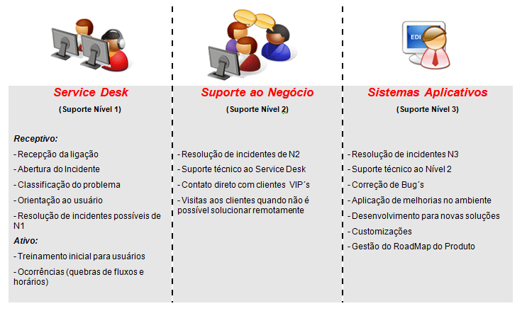
Fluxo de Abertura de Incidentes

Slide 4
Equipe de Atendimento
SERVICE DESK
INTEGRAÇÃO DE CLIENTES
SUPORTE AO NEGÓCIO
0800-550-769
Atendimento 24 x 7
(11) 3246-8511
Gustavo Torres - (11) 3626-2015
Larissa Natashi - (11) 3626-9197
Adriano Paiva - (11) 3626-9293
sup.neg.aereo@tivit.com.br Atendimento: Dias Úteis Das 8 às 18hs
Gilvan Oliveira - (11) 3626-7412
Clientes
e
Parceiros
Solicitações
Incidentes
Problemas
Mudanças

Slide 5
Escalonamento Gerencial
Service Desk
1º nível
1º escalonamento – Luiz Rodolfo Gerhard luiz.gerhard@tivit.com.br (11) 3246-8618 | (12) 99186-7576
Integração e Suporte ao Negócio
1º escalonamento – Priscila Lima Oliveira priscila.oliveira@tivit.com.br (11) 3626-9004 | (11) 97654-2839
2º escalonamento – Anderson Moreto anderson.moreto@tivit.com.br (11) 3246-8619 | (12) 99176-8275
Gerência
1º escalonamento – Sueli Lopes da Silva sueli.silva@tivit.com.br (11) 3626-9341 | (11) 97654-2183
2º escalonamento – Leandro de Souza Leão leandro.leao@tivit.com.br (11) 3626-9305 | (11) 99391 9446

